Slide 1
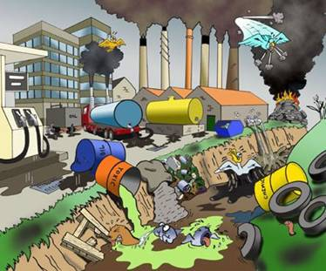
A CONTAMINACIÓN
DA AUGA

Slide 2
A auga pura é un recurso renovable, sen embargo, pode chegar a estar tan contaminada polas actividades humanas, que xa non sexa útil, senon mais ben nociva.
Pero…Sabemos en realidade que é o que contamina a auga?

Slide 3
A auga pode ser contaminada por diversos factores, estes poden agruparse en diferentes grupos:
Axentes patóxenos
Residuos orgánicos
Sustancias químicas inorgánicas
Sustancias químicas orgánicas
Nutrientes vexetais
Sedimentos
Sustancias radioactivas
Calor

Slide 4
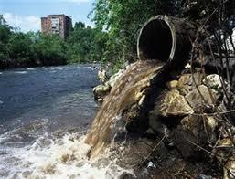
AXENTES PATÓXENOS
Os axentes patóxenos proveñen de residuos orgánicos e son tales como bacterias, virus, protozoarios, parásitos que entran al agua…etc

Slide 5
AXENTES ORGÁNICOS
Os residuos orgánicos poden ser descompostos por bacterias que usan osíxeno para biodegradalos. Si hay poblacións grandes de estas bacterias, poden agotar o osíxeno da auga, matando así as formas de vida acuáticas.

Slide 6
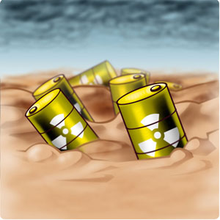
SUSTANCIAS QUÍMICAS INORGÁNICAS
Acidos, compostos de metais tóxicos (Mercurio, Plomo), que envenenan a agua.

Slide 7
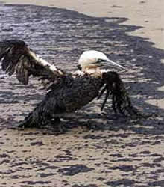
SUSTANCIAS QUÍMICAS ORGÁNICAS
Petróleo, plásticos, plaguicidas, deterxentes que ameazan a vida.

Slide 8
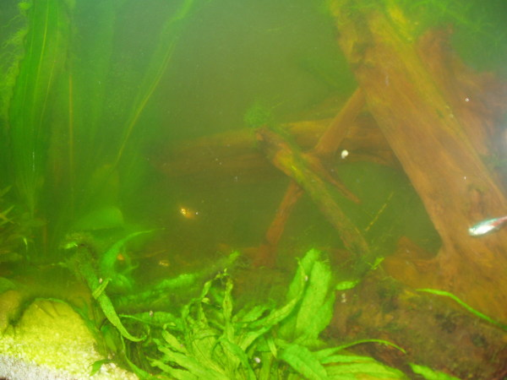
NUTRIENTES VEXETAIS
Os nutrientes vexetais poden ocasionar o crecemento excesivo de plantas acuáticas que despois morren e se descompoñen, agotando así o osíxeno da auga e deste modo causando a morte das especies mariñas.

Slide 9
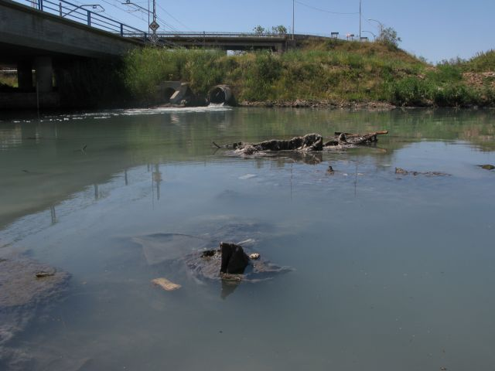
SEDIMENTOS
Partículas insolubles de solo que enturban a auga, e que son a maior fonte de contaminación.

Slide 10
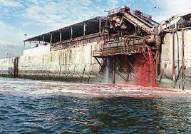
SUSTANCIAS RADIOACTIVAS
Moitas sustancias radioactivas de distintos orixes poden causar defectos conxénitos e cáncer.

Slide 11
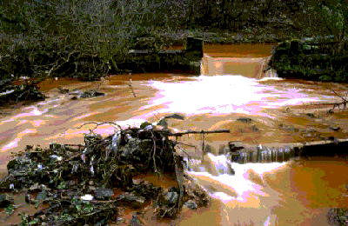
CALOR
Os ingresos de auga quente que diminúen o contido de osíxeno e fai aos organismos acuáticos moi vulnerables.

Slide 12
Como podemos evitar a contaminación da auga?
A contaminación da auga pode evitarse construíndo sistemas de alcantarillado mais potentes, construíndo mais plantas purificadoras ou facendo que os fertilizantes non vaian a parar á auga.
Actualmente hai organizacións como a ONU que están estudando a contaminación da auga e están intentando resolvelo. Pero para isto necesitase que todos os países colaboren.

Slide 13
Métodos para evitar a contaminación da auga
Estanques facultativos
Cloración
Métodos primarios e avanzados

Slide 14
Estanques facultativos
Os estanques facultativos son os encargados de eliminar os materiais contaminantes mediante o cultivo de bacterias, aínda que nos refractarios, que no pueden ser eliminados por bacterias, utilízase o carbón activado moi útil na absorción de compostos orgánicos.

Slide 15
Cloración
É o mais utilizado, este proceso pode ser contraproducente, xa que o cloro reacciona ca materia orgánica nas aguas de refugallo e na auga superficial produce pequenas cantidades de hidrocarburos canceríxenos

Slide 16
Métodos primarios e avanzados
Primarios
Nos tratamentos primarios de augas contaminadas están: a filtración, a sedimentación, a flotación, a separación de aceites e a neutralización.
Avanzados
Outros tratamentos para augas residuais que son un pouco mais avanzados que os procesos comúns son a ósmosis inversa, a electrodiálisis que se utilizan para a desmineralización das augas e eliminar os ións orgánicos; e o de adsorción con carbono activado, que se utiliza para quitarlle á agua os compostos orgánicos.

Slide 17
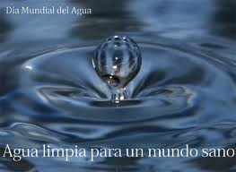
En resumen…
A auga é o que permite que a vida sexa posible no planeta, e a actividade humana está esgotándoa e contaminándoa. A auga e a vida, e debemos tratala como tal.

Slide 18
FIN

